Slide 1
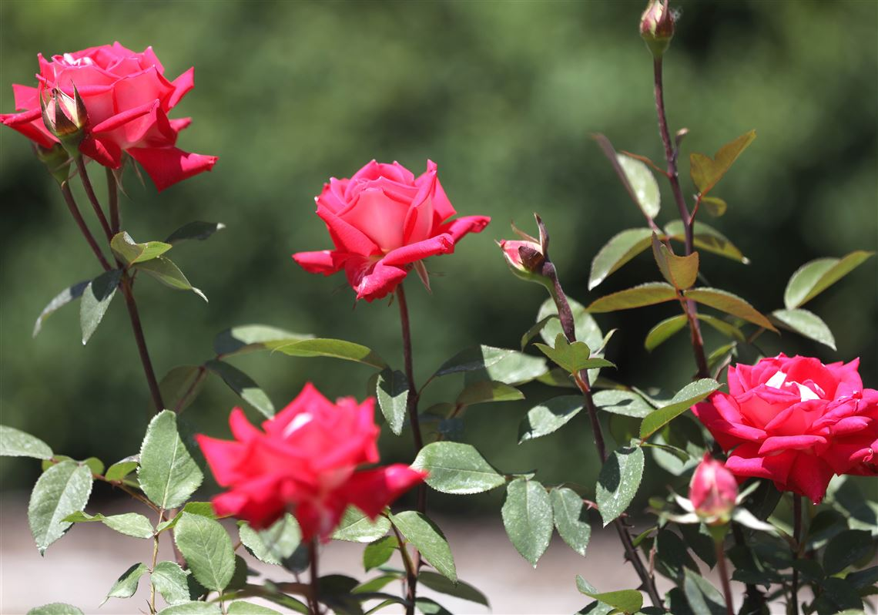
অন-লাইন ক্লাসে সবাইকে স্বাগতম

Slide 2
শিক্ষক পরিচিতি
মোঃ মুরশিদুর রাহমান
ইবতেদায়ি ক্বারি
খিলবাইছা রাহঃফাজিল মাদরাসা
সদর লক্ষ্মীপুর ।

Slide 3
পাঠ পরিচিতি
বিষয়ঃকুরান মাজিদ ও তাজভিদ
শ্রেনিঃইবতেদায়ি ৫ম
আলোচ্যবিষয়ঃসুরাতুল ফাতিহা

Slide 4
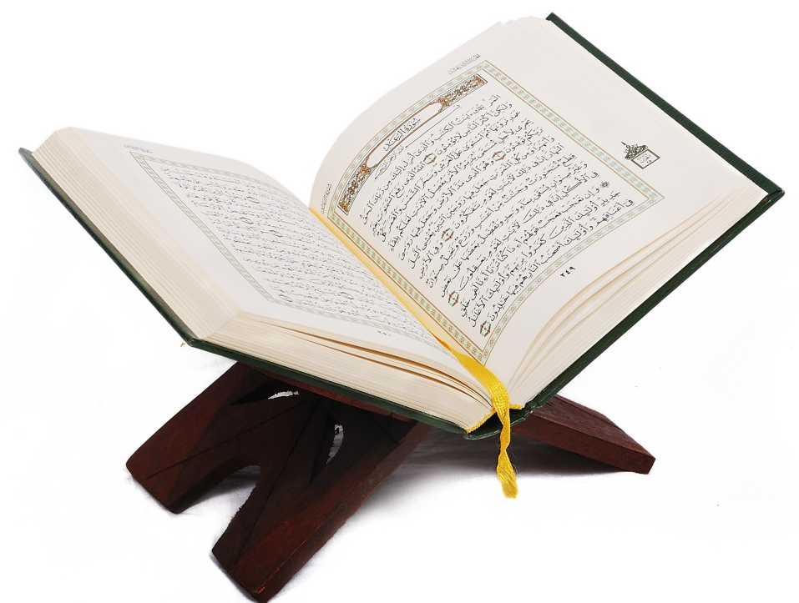
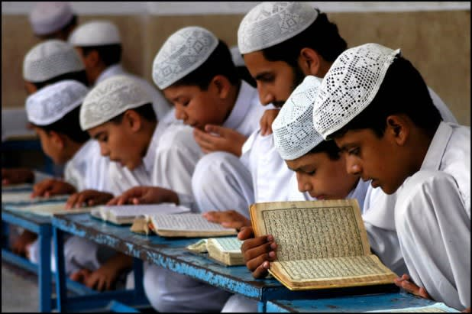
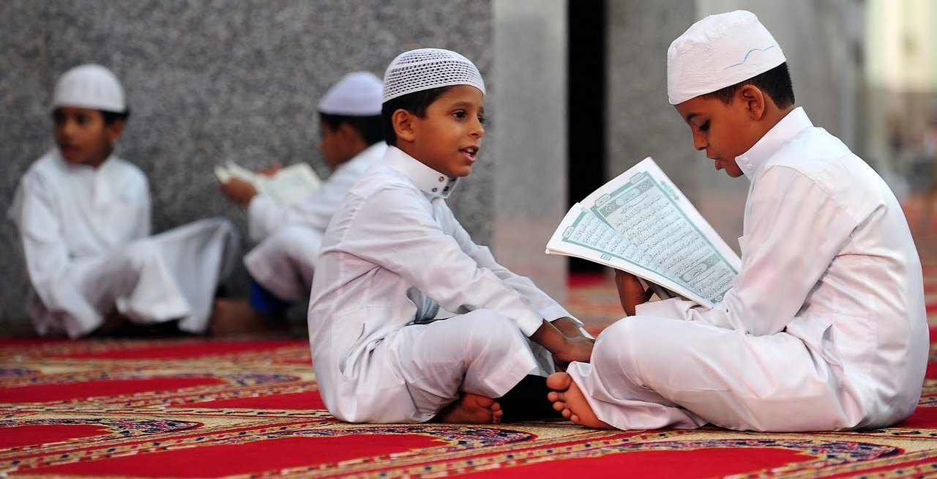
পূর্ব জ্ঞান যাচাই

Slide 5
শিখনফল
১।সুরা ফাতিহার নামকরণের কারন বর্ননা করতে পারবে ।
২সুরা ফাতিহার অর্থসহ তিলাওয়াত করতে পারবে।
৩।সুরাটির গুরুত্ব ও ফজিলত ব্যাখ্যা করতে পারবে।

Slide 6
সুরাতুল ফাতিহার পরিচয়
সুরার ক্রমিক নং ০১
সুরাটি মক্কায় অবতীর্ন
রুকু সংখ্যা ১ ,আয়াত সংখ্যা ৭

Slide 7
নাম করনের কারন
আরবিতে ফাতিহা শব্দের অর্থ সূচনাকারি উমোচনকারি।যেহতু এই সুরা দ্বারা পবিত্র কুরআন মাজিদ শুরু করা হয়েছে, এজন্য এ সুরাকে ফাতিহা তথা সূচনাকারি হিসেবে নামকরণ করা হয়েছে।
এই সূরার আরো অনেক নাম রয়েছে ।যেমন ঃসুরাতুল হামদ,উম্মুল কুরান,উম্মুল কিতাব,সাবউল মাছানি ইত্যাদি।

Slide 8
بسم الله الرحمان الرحيم
الحمد لله رب العالمين – الرحمان الرحيم –مالك يوم الدين –اياك نعبد واياك نستعين –اهد ناالصراط المستقيم-صراط الذين انعمت عليهم –غيرالمغضوب عليهم ولاالضالين
সমস্ত প্রশংসা জগত সমূহের প্রতিপালক আল্লাহর জন্য।যিনি পরম করুণাময়,অসীম দয়ালু।প্রতিফল দিবসের মালিক।আমরা তোমারই
ইবাদত করি এবংতোমারই নিকট সাহায্য প্রার্থনা করি ।আমাদের সরল পথ দেখাও। এমন লোকদের পথ যাদেরকে তুমি অনুগ্রহ করেছ।
তাদের পথ নয় যারা অভিশপ্ত আর পথভ্রষ্ট ।

Slide 9
গুরুত্ব ও ফজিলত
সুরটির সাতটি আয়াতের প্রথম তিনটিতে আল্লাহর প্রশংসা,পরের চারটিতে আল্লাহর নিকট বান্দার প্রার্থনা তুলে ধরা হয়েছে। সুরাটির গুরুত্ব ও ফজিলত অপরিসীম।নামাযে এই সুরা তেলোয়াত না করলে নামাজ হয় না। হাদিসে এসেছে لاصلاة لمن لم يقرءبفاتحة الكتابঅর্থাৎযে সুরাতুল ফাতিহা পড়ল না তার নামাজ হলনা।তবে ইমামের পিছনে থাকলে মুক্তাদি সুরা তিলাওয়াত করা লাগবেনা।সুরা ফাতিহা দ্বারা রাসুল সঃ ও সাহাবায়ে কেরাম ঝাড়ফুঁক দিতেন।এ জন্য সুরাটিকে সুরাতুশশেফা বলা হয়। হাদিসে আছে- فى فاتحة الكتاب شفاءمن كل داء অর্থাৎ সুরাতুল ফাতিহায় প্রত্যেক রোগের আরোগ্য রয়েছে।

Slide 10
দলীয় কাজ
১।সুরাতুল ফাতিহার সরল বাংলা অনুবাদ কর
২। সুরাতুল ফাতিহার গুরুত্ব ও ফজিলত লিখ।

Slide 11
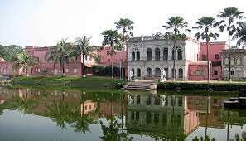
বাড়ির কাজ
সুরা ফাতিহা শুদ্ধ করে তিলোয়াত
শিখে আসবে লিখে আনবে

Slide 12
আল্লাহ হাফেজ সবাইকে ধন্যবাদ

